Slide 1

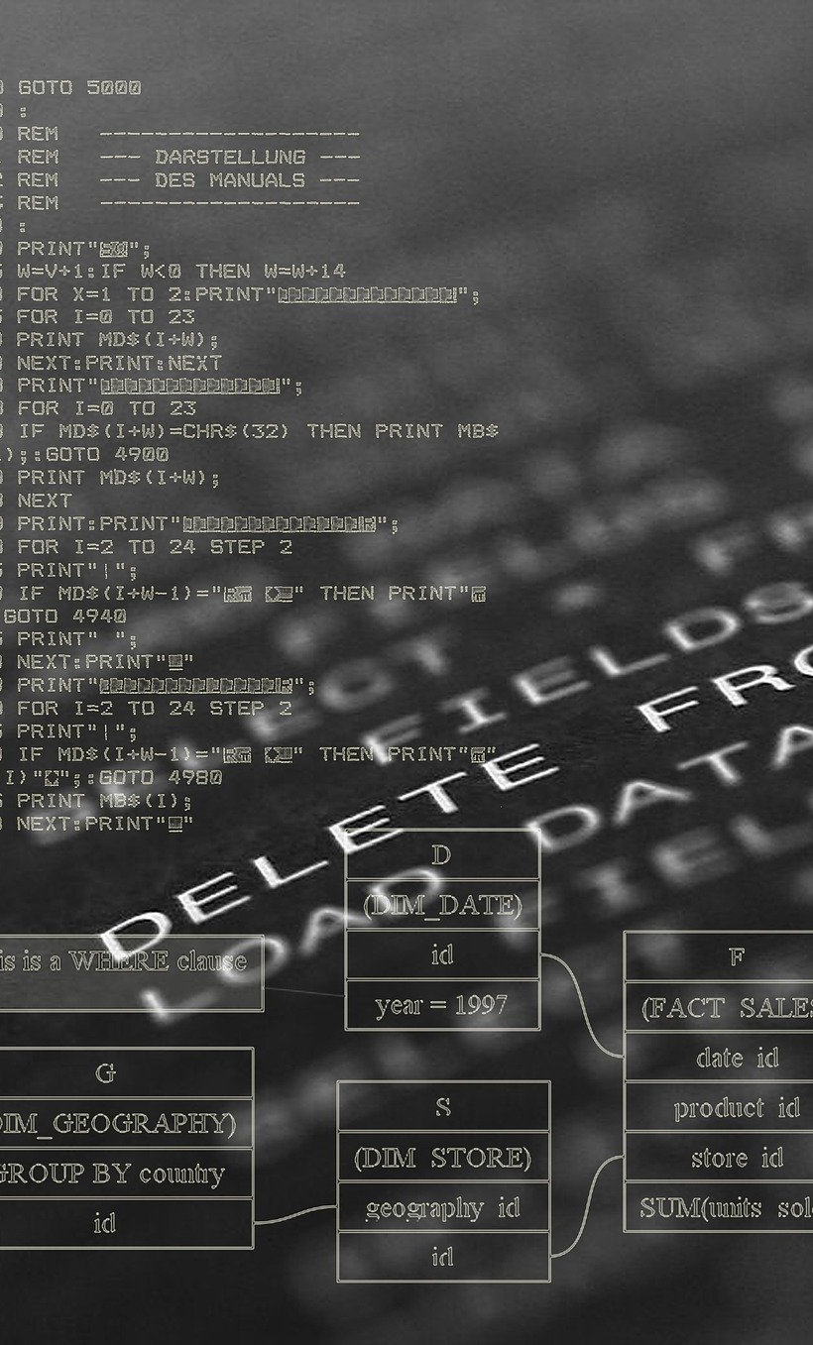
Algoritmos de Lógica de Programação I

Slide 2

Unidade III: Estruturas de repetição
Prof. Me. Pietro Martins de Oliveira

Slide 3
Introdução
Computadores são muito eficientes em realizar operações repetitivas.
Pense no seguinte problema:
Imprimir “Aguarde...”, por cem vezes, na tela!
Uma estrutura de repetição permite repetir um bloco comandos sem a necessidade de replicar código-fonte.
Observação: repetição e iteração têm o mesmo significado.

Slide 4
Introdução
Imprimindo “Aguarde...” por cem vezes:
Algoritmo imprimeAguarde
Início
escreva(“Aguarde...”)
escreva(“Aguarde...”)
escreva(“Aguarde...”)
// ... até a centésima impressão
escreva(“Aguarde...”)
Fim

Slide 5
Introdução
É interessante replicar o mesmo código para repetir a mesma tarefa?
Exemplo anterior: utilizar a função escreva() por 100 vezes, em sequência...
É oneroso e deselegante
Existem comandos que permitem que a máquina execute tarefas repetitivas, sem que seja necessário replicar código.
ESTRUTURAS DE REPETIÇÃO!

Slide 6
Introdução
Estruturas de Repetição
Também conhecidas como Laços ou Loops
Utilidade: iterar um bloco de comandos
Toda estrutura de repetição possui um critério de parada
Critério de parada pode ser falho: loop infinito

